Slide 1
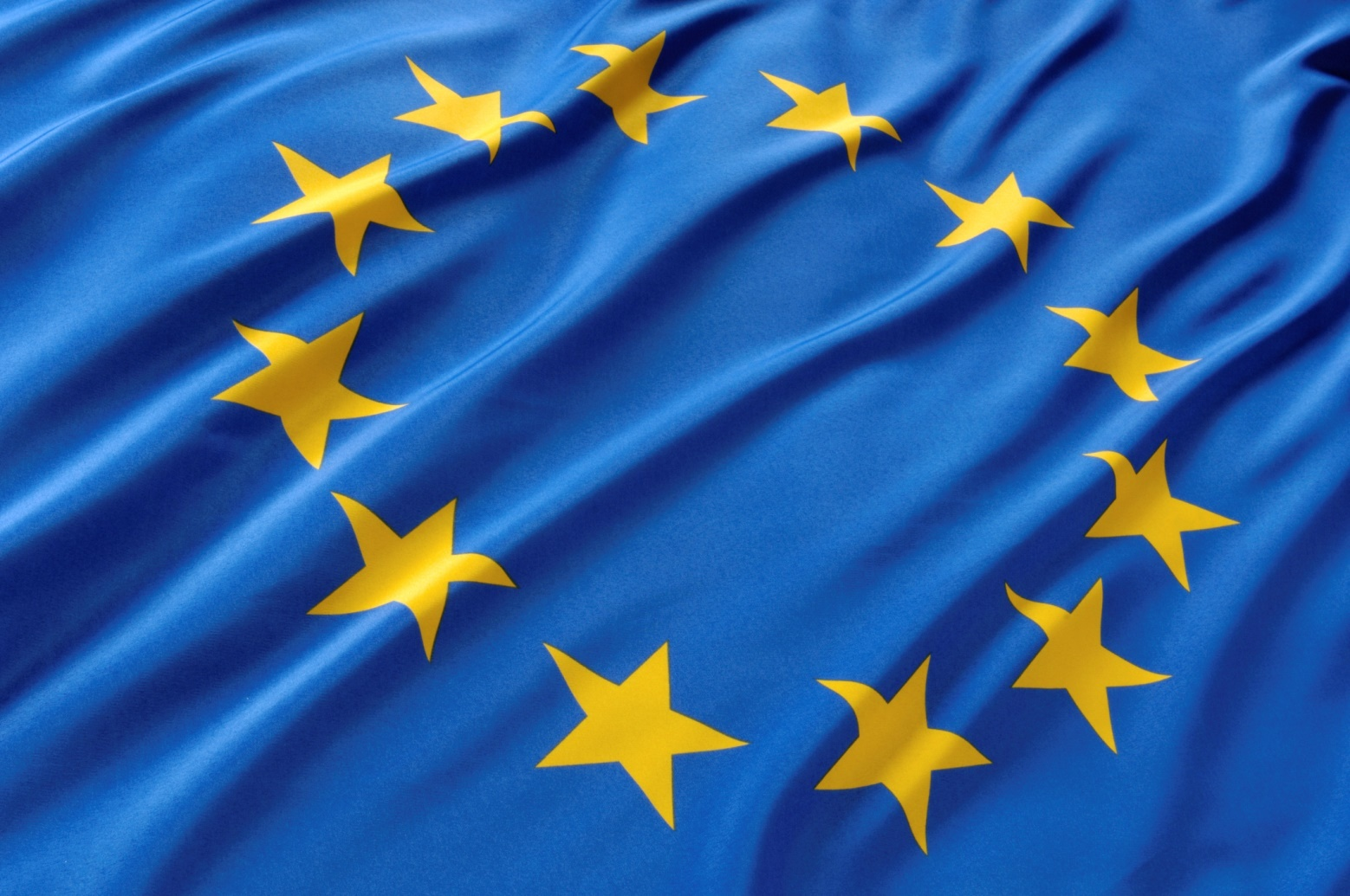


Slide 2

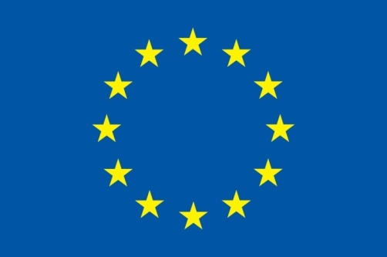
Európska únia (EÚ 2020)
Rozloha: 4 221 105 km² (EÚ 27)
Počet obyvateľov: asi 454 mil. (EÚ 27)
Autor myšlienky: Robert Schuman (premiér a minister zahraničia Francúzska)

Slide 3
Európska únia – história
18. 4. 1951: Parížska zmluva: vznik ESUO
  Európske spoločenstvo uhlia a ocele
    „predchodca“ EÚ
7. 2. 1992: Maastrichtská zmluva (zmluva o Európskej únii)
  stanovuje pravidlá budúcej spoločnej meny, zahraničnej a bezpečnostnej politiky a užšej spolupráce v oblasti spravodlivosti
  v zmluve sa pomenovanie „Európske spoločenstvo“ nahrádza pomenovaním „Európska únia“
1. 1. 1993: vytvorenie jednotného trhu a jeho 4 slobôd:
  1. voľný pohyb tovaru 3. voľný pohyb osôb
  2. voľný pohyb služieb 4. voľný pohyb peňazí
(Holandsko)

Slide 4
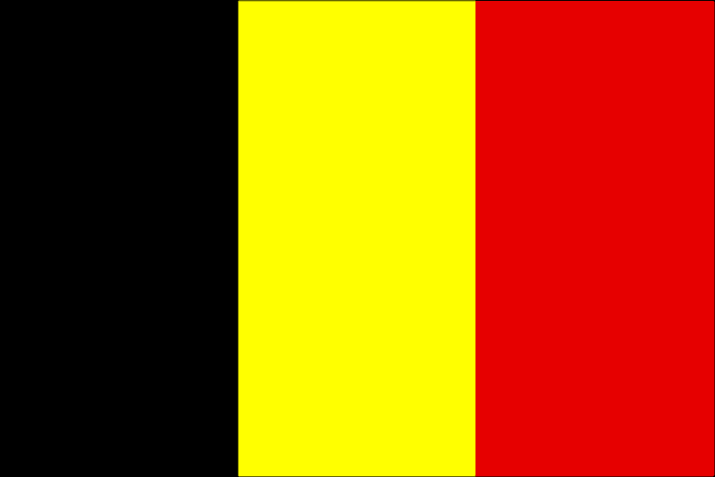

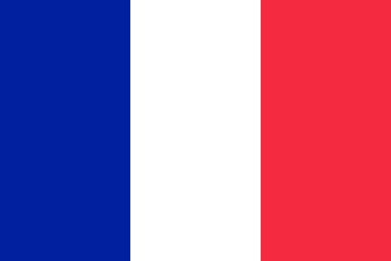
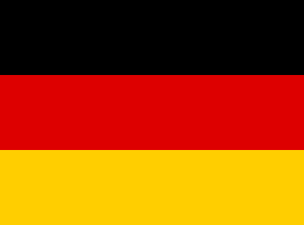
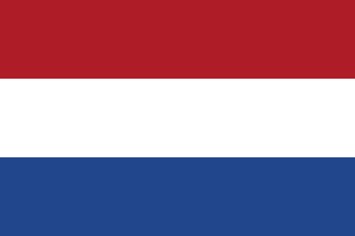
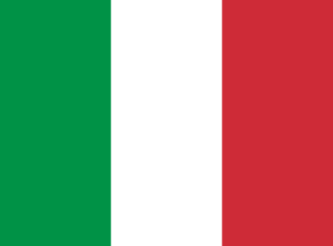
Zakladajúci členovia EÚ
Belgicko
Francúzsko
Holandsko
Luxembursko
Nemecko
Taliansko

Slide 5
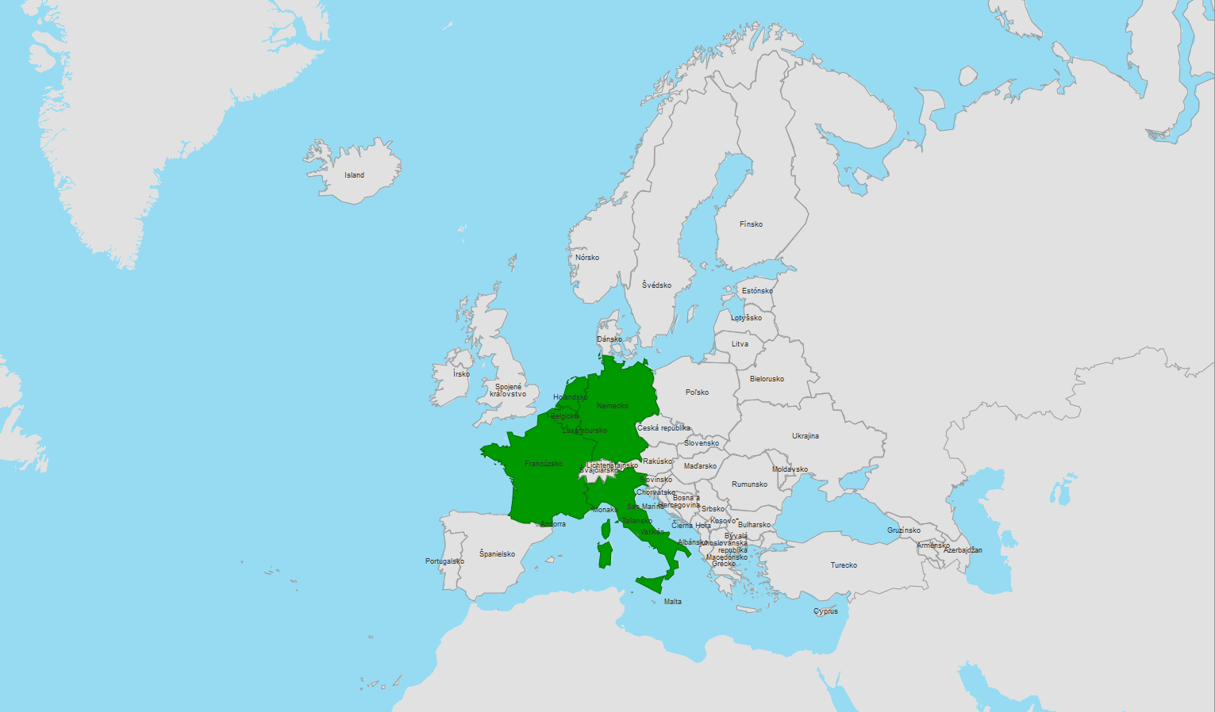
Európska únia (vznik 1951)

Slide 6
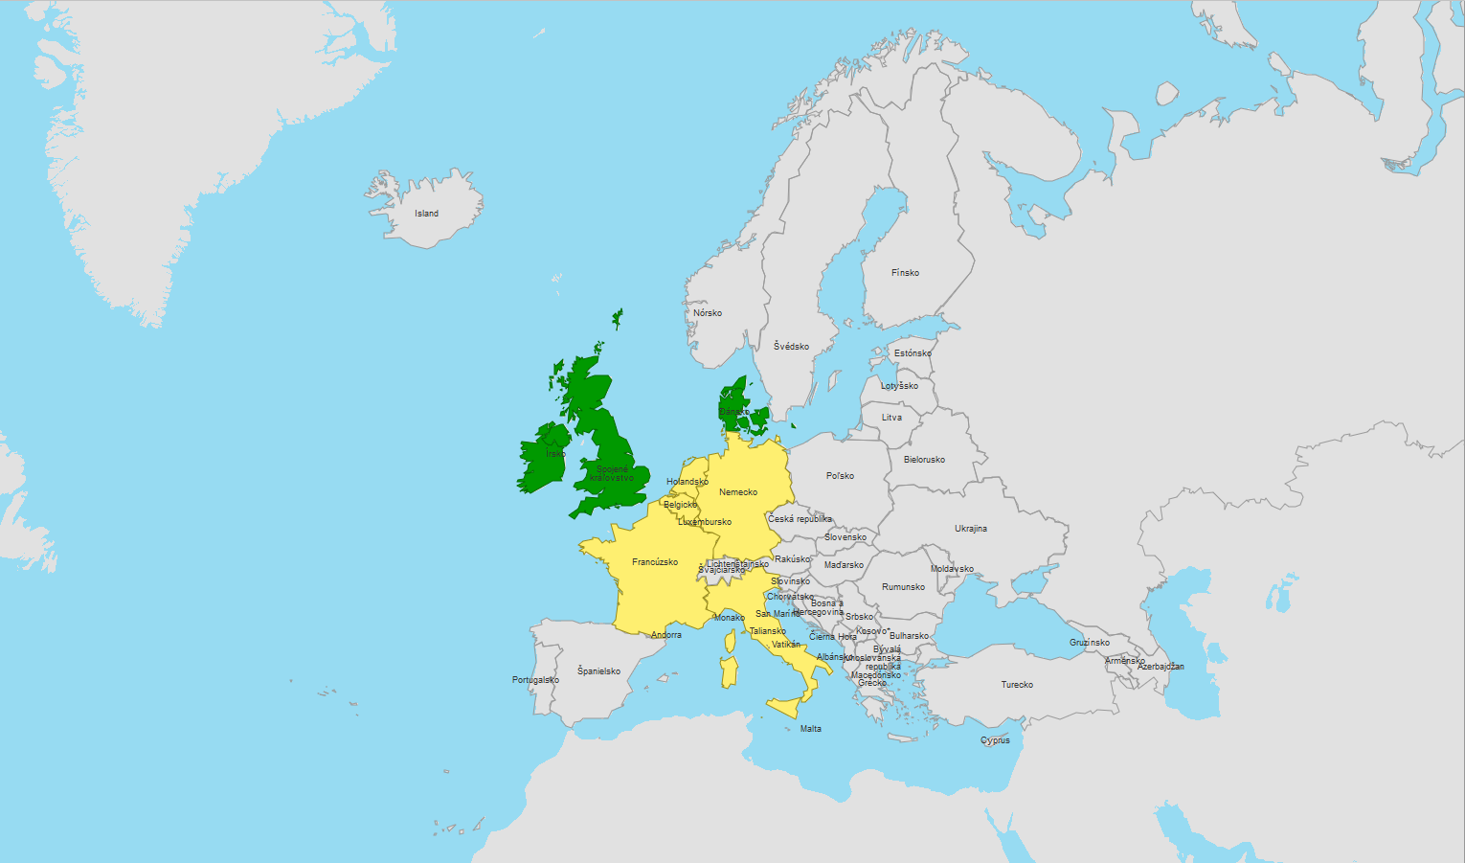
Európska únia (1973)
+ Dánsko
+ Spojené kráľovstvo
+ Írsko

Slide 7
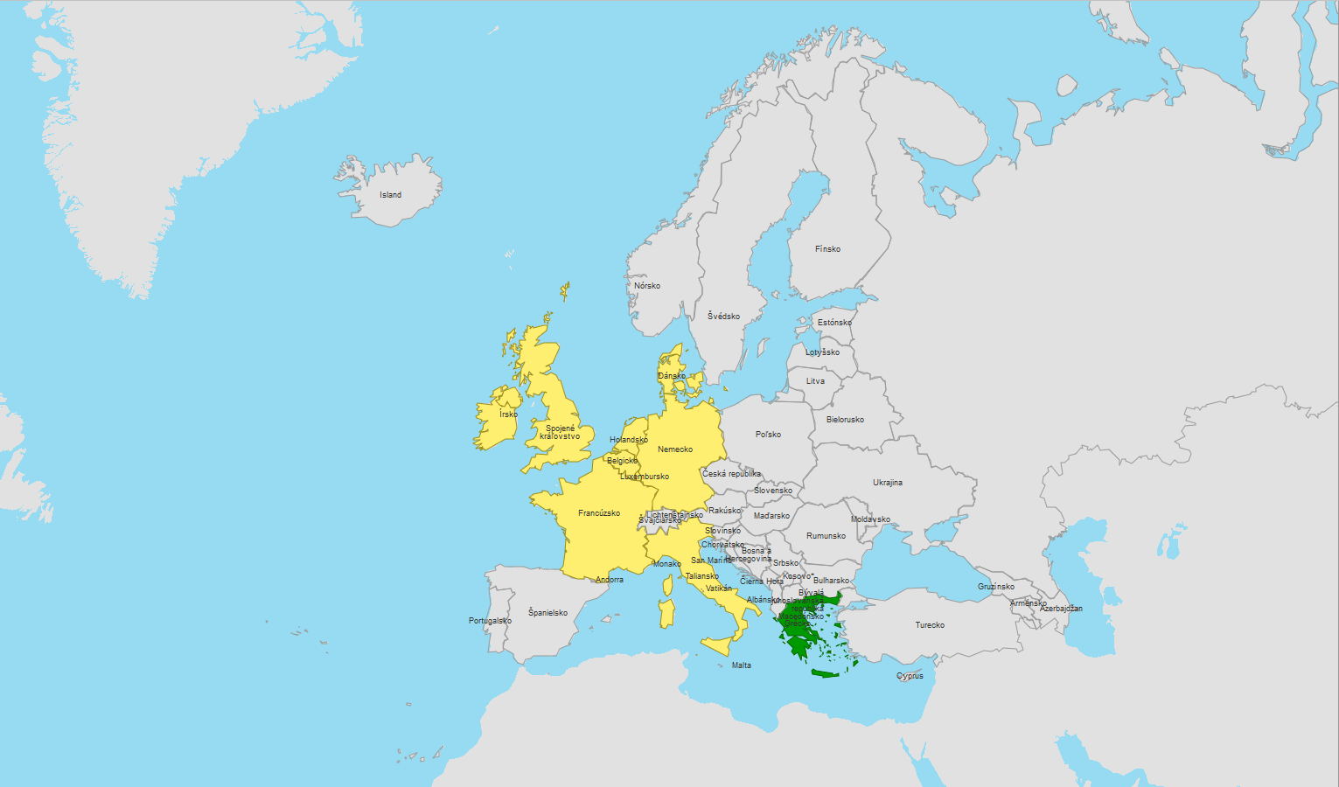
Európska únia (1981)
+ Grécko

Slide 8
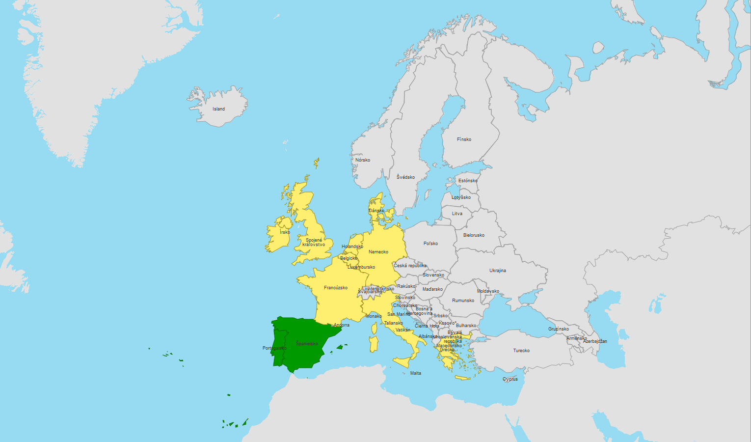
Európska únia (1986)
+ Španielsko
+ Portugalsko

Slide 9
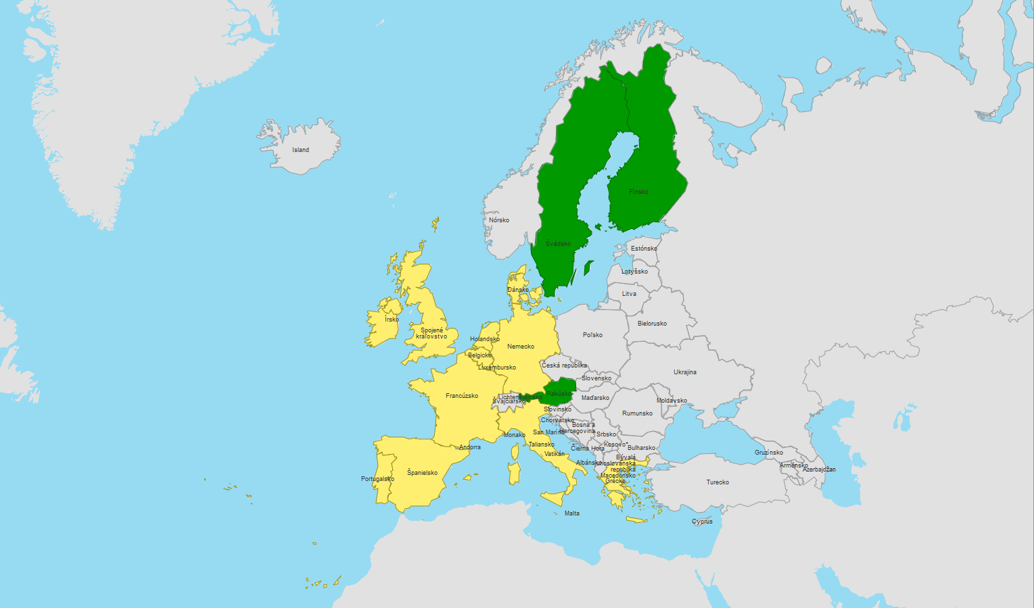
Európska únia (1995)
+ Švédsko
+ Fínsko
+ Rakúsko

Slide 10
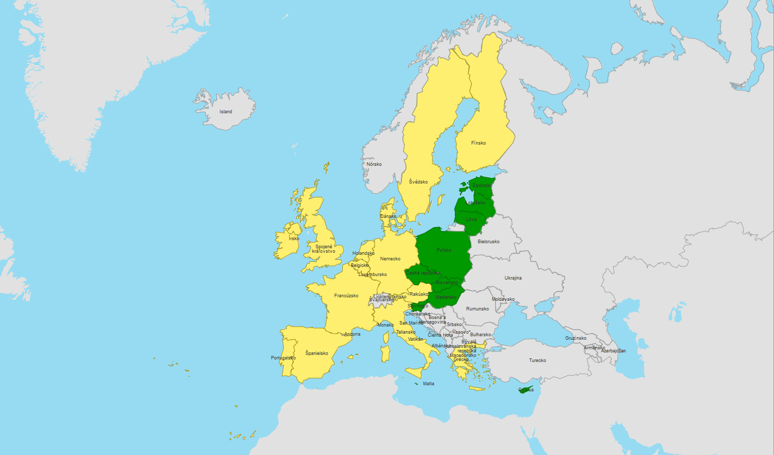
Európska únia (2004)
+ Estónsko
+ Litva
+ Lotyšsko
+ Poľsko
+ Česko
+ Slovensko
+ Maďarsko
+ Slovinsko
+ Cyprus
+ Malta

Slide 11
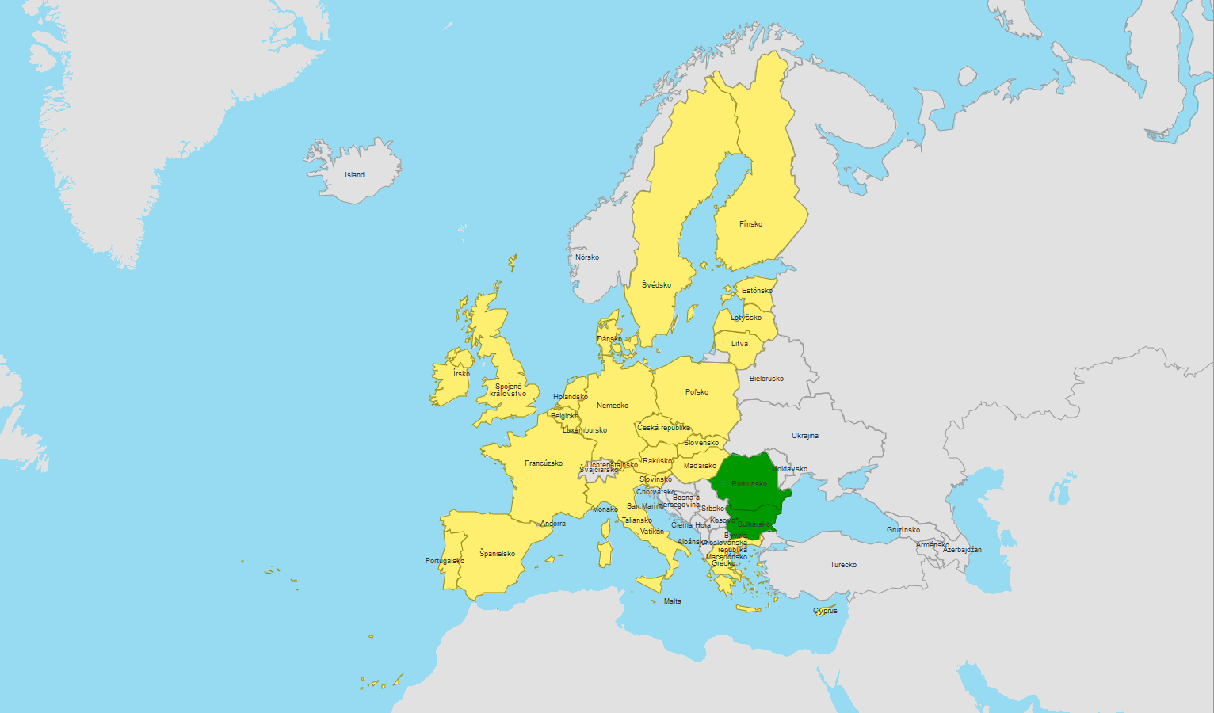
Európska únia (2007)
+ Rumunsko
+ Bulharsko

Slide 12
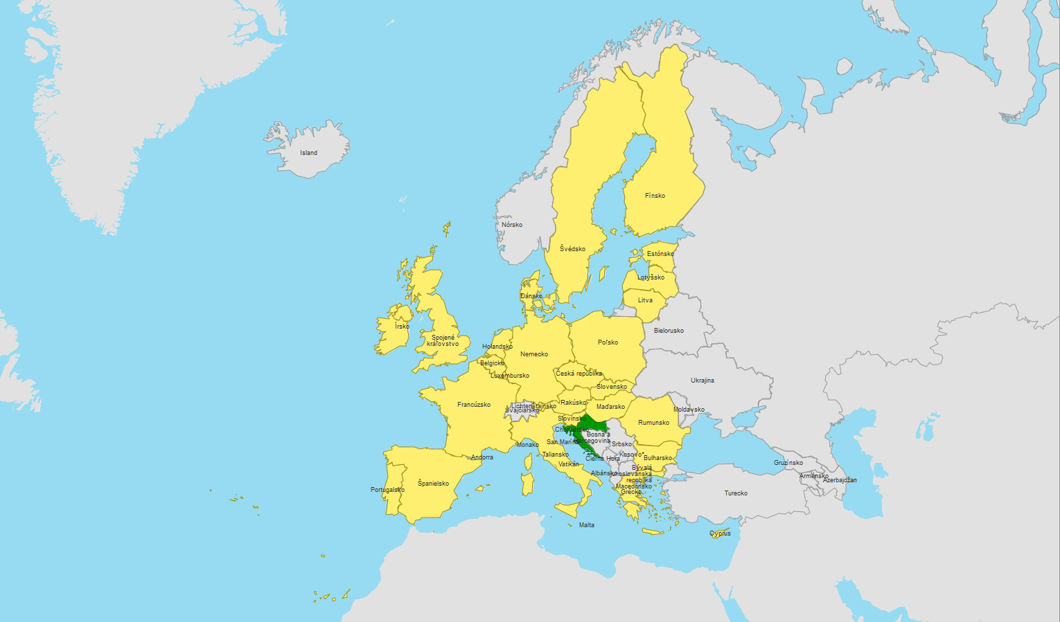
Európska únia (2013)
+ Chorvátsko

Slide 13
Podmienky členstva v EÚ
novoprijímané štáty musia preukázať, že:
  budú dodržiavať normy a pravidlá EÚ
  majú súhlas inštitúcií EÚ
  majú súhlas svojich občanov (referendum)
novoprijímané štáty musia mať:
  stabilné inštitúcie zaručujúce demokraciu, ľudské práva, rešpektovanie ochrany menšín
  fungujúce trhové hospodárstvo
  schopnosť vyrovnať sa s konkurenciou a trhovými silami v EÚ
  schopnosť prijať a vykonávať záväzky vyplývajúce z členstva v EÚ
  schopnosť dodržiavať ciele politickej a hospodárskej únie
Dobrovoľné na spracovanie!!
Nie povinné si to spracovať!

Slide 14
Úradné jazyky
24 úradných jazykov (len vypísať počet)
angličtina holandčina portugalčina
bulharčina írčina rumunčina
čeština litovčina slovenčina
dánčina lotyština slovinčina
estónčina maďarčina španielčina
fínčina maltčina švédčina
francúzština nemčina taliančina
gréčtina poľština chorvátčina

Slide 15
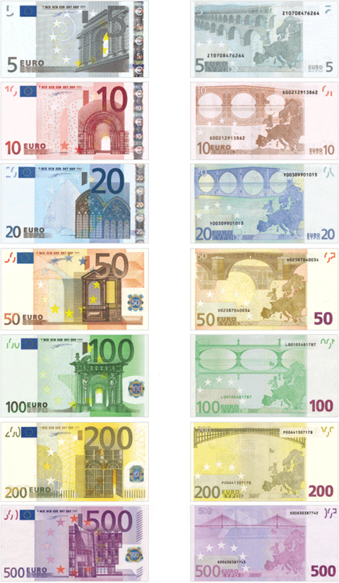
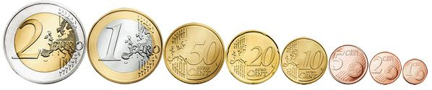
Euro = „spoločná“ mena
oficiálna mena v 19 z 27 členských štátov EÚ
bankovky a mince sú v obehu od 1. 1. 2002
SR: od 1. 1. 2009
výhody eura: ??? (nájsť aspoň 1)
eurozóna: štáty, ktoré sú súčasťou EÚ používajúce menu euro

Slide 16
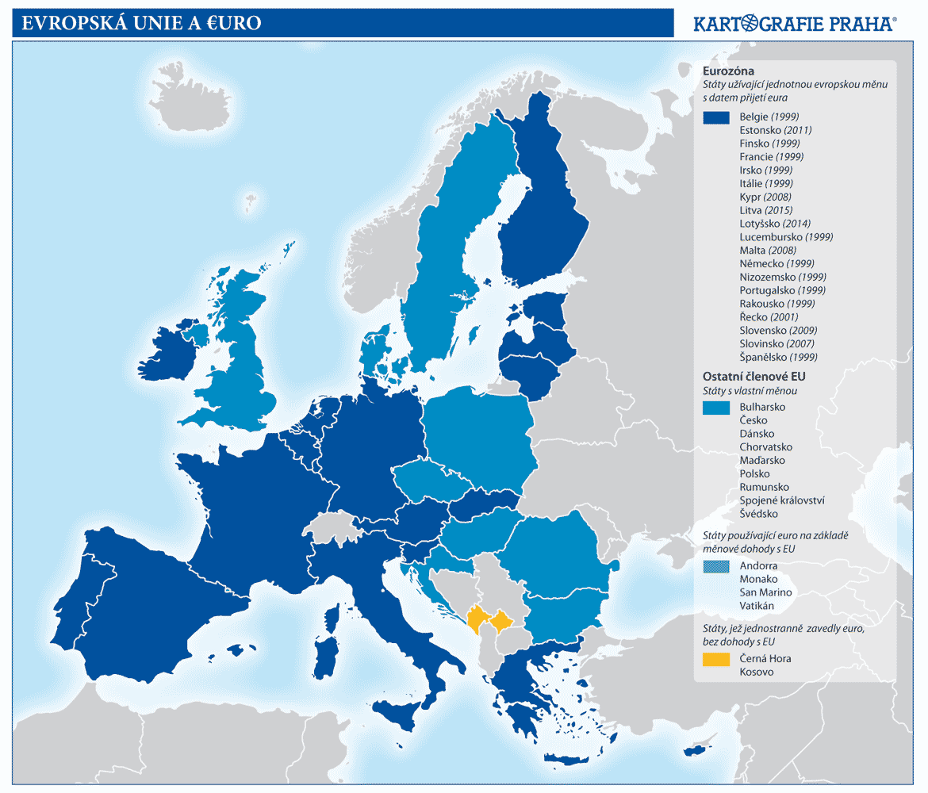

Slide 17
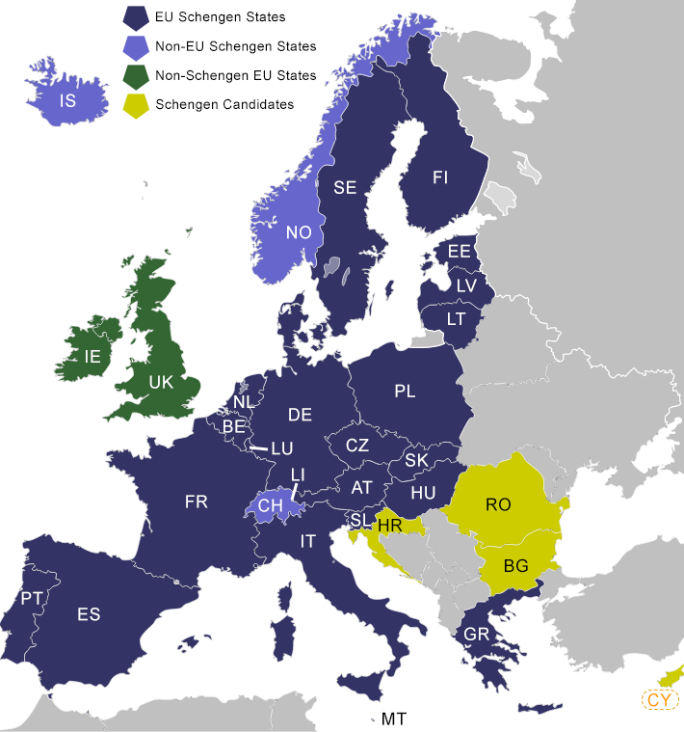
Schengenská dohoda
dohoda o odstránení kontrol na hraniciach medzi členmi tohto priestoru
podpísaná 1985v Schengene (Luxembursko)
SR: od 21. 12. 2007

Slide 18
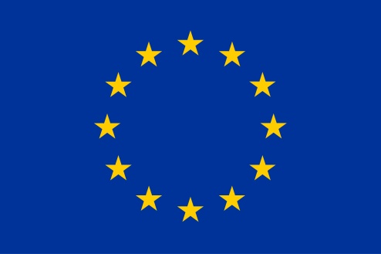
Symboly EÚ
európska vlajka
  12 zlatých hviezd na modrom podklade
  hviezdy: ideály jednoty, solidarity medzi ľuďmi
európska hymna: Ludwig van Beethoven
  hudobný podklad (iba melódia, bez textu) pre verše Schillerovej Ódy na radosť
Deň Európy: 9. máj
  oslava mieru a jednoty Európy (deň otvorených dverí v inštitúciách)
Motto EÚ: „Zjednotení v rozmanitosti!“
https://www.youtube.com/watch?v=nlxbh3gAaGc

Slide 19
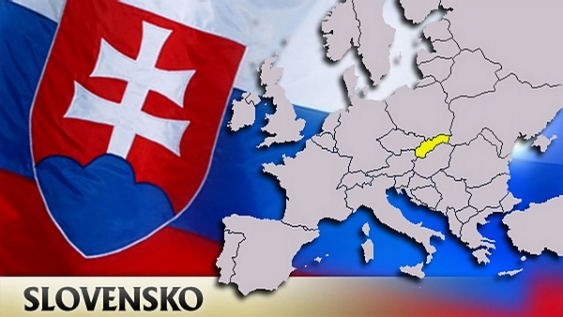
Dôležité dátumy SR
vstup do NATO: 29. 3. 2004
vstup do EÚ: 1. 5. 2004
Schengen: 21. 12. 2007
zavedenie eura: 1. 1. 2009

Slide 20
Najväčšie štáty EÚ (podľa rozlohy)
DOMÁCA ÚLOHA
Napíš názvy 5 najväčších štátov EÚ podľa rozlohy.
P. | Štát | Rozloha (km²) |  | P. | Štát | Rozloha (km²)
1. | Francúzsko | 632 800 |  | 11. | Bulharsko | 111 000
2. | Španielsko | 506 000 |  | 12. | Maďarsko | 93 000
3. | Švédsko | 438 600 |  | ....
4. | Nemecko | 357 300 |  | 15. | Česká republika | 78 900
5. | Fínsko | 338 400 |  | ....
6. | Poľsko | 312 700 |  | 20. | Slovensko | 49 000
7. | Taliansko | 302 100 |  | ....
8. | Spojené kráľov. | 248 500 |  | 26. | Cyprus | 9 300
9. | Rumunsko | 238 400 |  | 27. | Luxembursko | 2 600
10. | Grécko | 132 000 |  | 28. | Malta | 300

Slide 21
Najväčšie štáty EÚ (podľa počtu obyvateľov)
DOMÁCA ÚLOHA
Napíš názvy 5 najväčších štátov EÚ podľa počtu obyvateľov.
P. | Štát | Počet obyvateľov v roku 2015 (mil.) |  | P. | Štát | Počet obyvateľov v roku 2015 (mil.)
1. | Nemecko | 80,7 |  | 11. | Česká republika | 10,5
2. | Francúzsko | 65,8 |  | 12. | Portugalsko | 10,4
3. | Spojené kráľ. | 64,3 |  | ....
4. | Taliansko | 60,8 |  | 19. | Slovensko | 5,4
5. | Španielsko | 46,5 |  | ....
6. | Poľsko | 38,0 |  | 21. | Chorvátsko | 4,2
7. | Rumunsko | 19,9 |  | ....
8. | Holandsko | 16,8 |  | 26. | Cyprus | 0,8
9. | Belgicko | 11,2 |  | 27. | Luxembursko | 0,5
10. | Grécko | 10,9 |  | 28. | Malta | 0,4

